Slide 1

^{41–42. Egy kis pénztörténet}
A. Hogy jutottunk el a kauri kagylótól a modern pénzig?
^{B. Mi a modern pénz?}
C. Mi a közös a pénz és a bankok történetében?

Slide 2
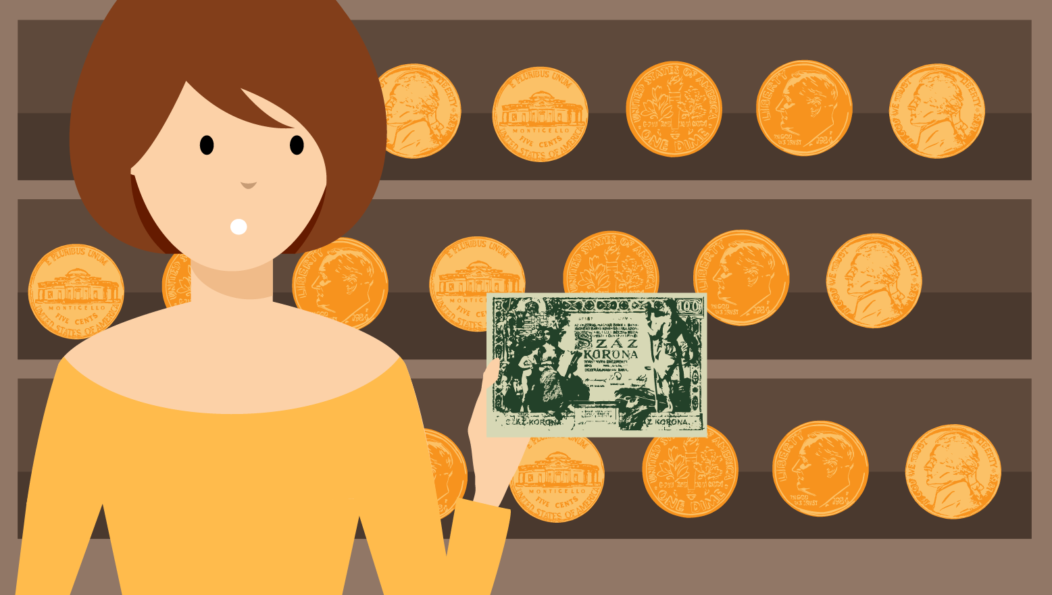
^{41–42. Egy kis pénztörténet}
A. Hogy jutottunk el a kauri kagylótól a modern pénzig?
^{Évi nem lett multimilliárdos}
Molnár Évi egyik délután a spájzban kutatott a nagymamától kapott utolsó üveg baracklekvár után, de nem találta. Rálelt viszont egy réginek tűnő dobozra, amelyben egy nagy köteg bankjegy lapult. Méghozzá elég furcsa összegekkel: az egyikre százmillió b.-pengő (kiejtése: bilpengő) a másikra egymilliárd b.-pengő volt ráírva. Évi nagyon izgatott lett, hogy milyen sok pénzre lelt, de Molnár apu gyorsan lelohasztotta lelkesedését: szerinte ez a pénz annyit sem ér, mint a papír, amire nyomtatva van. Évi azonban nem hagyta annyiban, és felkeresett egy régi pénzekkel foglalkozó szakembert, azaz numizmatikust.

Slide 3
41–42. Egy kis pénztörténet – A. Hogy jutottunk el a kauri kagylótól a modern pénzig?
A szakember elmondta, hogy ezek a bankjegyek már semmit nem érnek, ugyanis 1945–1946-ból valók, amikor a világtörténelem leggyorsabb pénzromlása sújtotta Magyarországot. Bezzeg, ha aranyérméket talált volna – azokért bizony még ma is sok pénzt fizetnének a gyűjtők!
Nézz utána, és gyűjtsd össze történelmi ismereteid felhasználásával, milyen tárgyak, milyen áruk töltötték be a pénz szerepét a történelem során!
Írd össze, milyen tulajdonságokkal kellett rendelkeznie egy árunak, hogy pénzként fogadják el!
Nézz utána, mivel foglalkozik a numizmatika! Miért lehet a történelem segédtudománya?
Nézz utána, mennyit ér ma Károly Róbert aranyforintja?
Olvasd el Krőzus történetét; figyeld meg, hogyan ábrázolják őt különböző festményeken. Miért?

Slide 4
^{41–42. Egy kis pénztörténet}
^{B. Mi a modern pénz?}
^{A papírfecni}
A numizmatikus boltjában Évi érdekes bankókra figyelt fel egy vitrinben. Egy 1913-as húszkoronás bankjegyen például ezt a feliratot olvashatta: „Az Osztrák-Magyar Bank e bankjegyért bárki kívánságára azonnal fizet a Bécsi és Budapesti Főintézeteinél 20 korona törvényes érczpénzt.” Milyen különös papírfecni?! – tűnődött Évi.

Slide 5
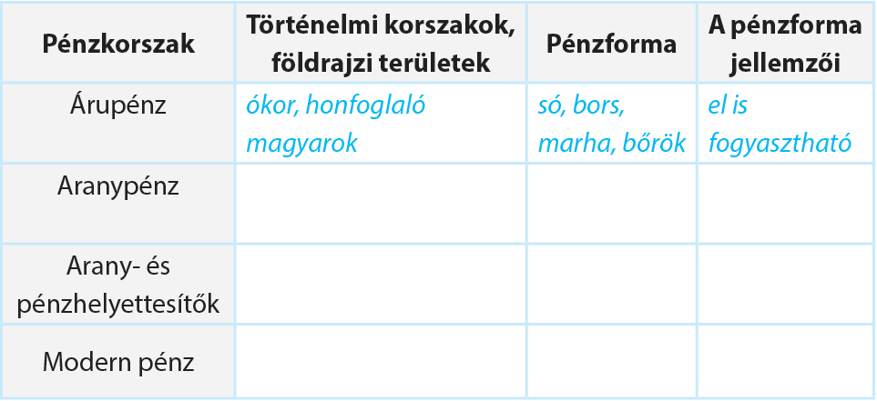
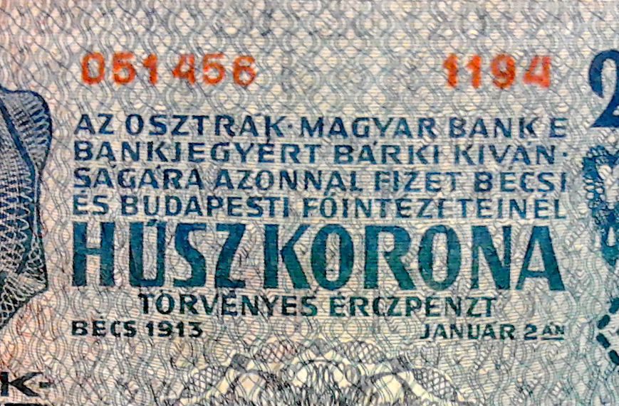
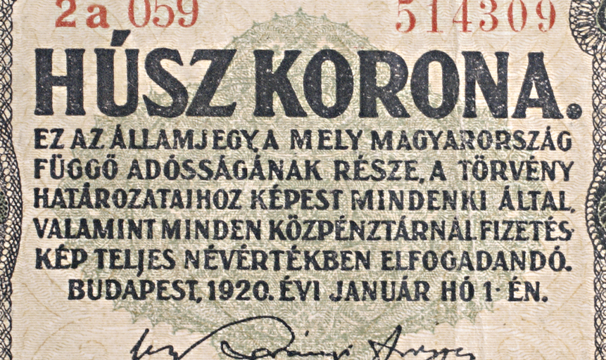
41–42. Egy kis pénztörténet – B. Mi a modern pénz?
Foglald össze, milyen előnyei voltak a fémpénznek a sópénzzel vagy az élő állattal szemben!
Készíts táblázatot az alábbi minta alapján, és foglald össze az egyes pénzkorszakok jellemzőit!
Hasonlítsd össze az 1913-as és az 1920-as bankókat! Milyen fontos különbségeket fedezel fel?
Nézz utána, meddig lehetett „törvényes érczpénzre” váltani a bankjegyeket!
Véleményed szerint miért szüntették be egyes országok az I. világháború végén, illetve utána tömegesen a bankjegyek nemesfémre történő váltását?

Slide 6

^{41–42. Egy kis pénztörténet}
C. Mi a közös a pénz és a bankok történetében?
^{A pénz nem játék!}
Molnár apuka észrevette, hogy Peti ebben a hónapban háromezer forinttal többet költött az internetes vásárlásra használt bankkártyáról, mint amiben korábban megállapodtak. Sejtette, hogy mi áll a háttérben: Peti rajongója az egyik online űrhajós játéknak, ahol az előrejutást pénzzel lehet gyorsítani, csak vásárolni kell hozzá a játékban használt fizetőeszközből. Peti apu valódi pénzét virtuális pénzre váltotta, amit el is ismert. Megállapodtak, hogy Peti visszapótolja a pénzt.
Hogyan jelenik meg, ha a mai, belső értékkel nem rendelkező pénz „elértéktelenedik”?
Mit gondolsz, mi történik, ha a hitelnyújtással keletkező pénzt nem tudják az adósok visszafizetni?
A következő oldalon található táblázat segítségével foglald össze, hogy az egyes pénzkorszakokban milyen intézmények és milyen funkciókkal segítették a gazdaság működését!

Slide 7
^{Összegzés}
^{A legfontosabb tudnivalók}

Slide 8
^{41–42. Egy kis pénztörténet}
A. Hogy jutottunk el a kauri kagylótól a modern pénzig?
Amikor a pénzre gondolunk, általában érmék, bankjegyek, esetleg bankkártyák jelennek meg a szemünk előtt. A mai kor embere számára ezek testesítik meg a pénzt, de nem mindig volt ez így.
A pénz együtt fejlődött, alakult az emberiség történetével, a gazdaság változásával, a termelés hatékonyságának növekedésével és ezzel együtt a csere, a kereskedelem és a bankok fejlődésével. Ennek a fejlődésnek a logikája mentén négy pénztörténeti korszakot különböztetünk meg.
A pénzhasználatot a nomád népek indították el, ez lett a rendszeressé váló termékcsere alapja. Ebben az időszakban az egyén, a csoport vagy a közösség számára feleslegben maradó termékeket olyanokra cserélték más csoportokkal, amelyekből hiányt szenvedtek. Idővel kiemelkedett egy közvetítő termék, amit elfogadtak köztes (általános) csereeszközként, vagyis megszületett az árupénz.

Slide 9
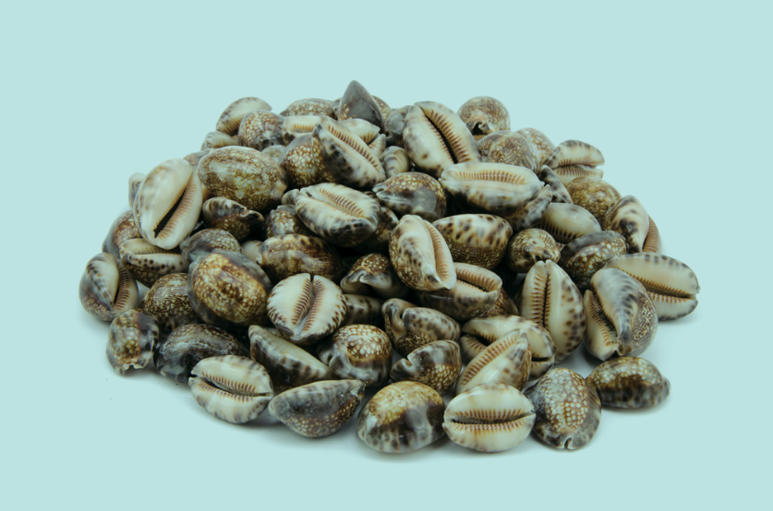
41–42. Egy kis pénztörténet – A. Hogy jutottunk el a kauri kagylótól a modern pénzig?
A történelem során más-más helyen és időben különböző eszközök váltak népszerűvé, és töltötték be a pénz szerepét. Ehhez arra is szükség volt, hogy megfelelő bizalom alakuljon ki az „általános csereeszközként” használt áru iránt. Az ugor törzseknél a prém töltötte be a pénz szerepét, Homérosz költeményeiben a pásztortörzsek pénzegysége a marha volt, míg a tengerparti halásztörzseknél a kagylópénz terjedt el: ez volt a kauri, amely apró, csillogó, fehéres rózsaszínű, gomb nagyságú kagyló.
Az arany, illetve általában a nemesfémek értékállóságuk, oszthatóságuk, tartósságuk, egyneműségük, hordozhatóságuk és könnyű felismerhetőségük miatt vették át az általános csereeszköz szerepét az idők előre haladásával.
A pénzverés mai tudásunk szerint i. e. 650 körül kezdődött el, bölcsője Lüdia, egy ókori anatóliai (görög) állam volt a mai Törökország területén. Ebben az időben jelent meg az electrum alapú pénzverés, amely 2/3 rész aranyat és 1/3 rész ezüstöt jelentett. Az electrum a folyók medrében természetes állapotban volt fellelhető, így a fémet átalakítás nélkül lehetett pénzverésre használni.

Slide 10
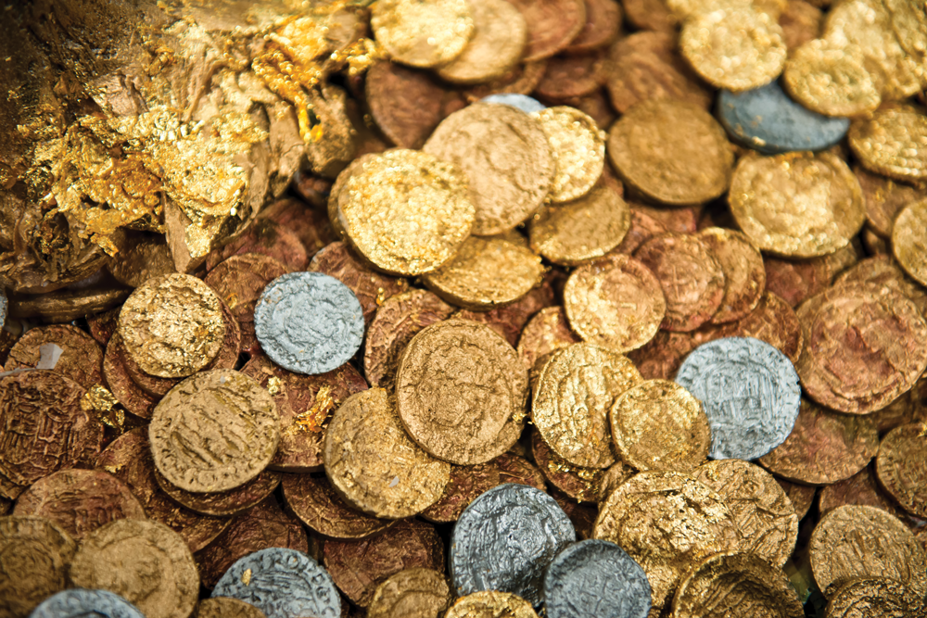
41–42. Egy kis pénztörténet – A. Hogy jutottunk el a kauri kagylótól a modern pénzig?
Lüdia leghíresebb királya Kroiszosz – elterjedt nevén Krőzus – volt, aki meghatározó szerepet töltött be a pénz fejlődésében, mivel ő vezette be a tiszta arany-, illetve ezüstpénzek verését, és ezek értékének egymáshoz való arányát is megállapította.
A gazdaság fejlődésével, a kereskedelem fellendülésével azonban ezek a nemesfémek már nem tudták kielégíteni a pénzmennyiség iránti igényeket, mert túl kevés volt belőlük (és ma is kevés van, éppen ezért értékelődnek fel időről időre).
Ekkor jelentek meg a különféle arany- és pénzhelyettesítő megoldások, például a váltók, amelyeket akkor adtak a köztiszteletben álló kereskedők, amikor nem tudták vagy nem akarták az árut kifizetni készpénzzel. (Ennek több oka is volt, például féltek a gyakori rablótámadásoktól, és nem tartották maguknál az áru ellenértékét).

Slide 11
41–42. Egy kis pénztörténet – A. Hogy jutottunk el a kauri kagylótól a modern pénzig?
A jól ismert váltókat a kereskedők széles körben elfogadták, így azokkal egymás között is tudtak fizetni. A váltó időlegesen helyettesítette az aranyat, közvetítette a cserét. Ekkor a váltó értéket, aranypénzt képviselt a forgalomban. A pénzváltókhoz képest a bankok több ember pénzét őrizve aranykészletet halmoztak fel, és ők is kibocsátották a saját váltójukat, a klasszikus bankjegyet. A bankok megbízhatóbb fizetőnek számítottak, így nagyobb esély volt arra, hogy a hitelező hozzájut az aranyához. A pénzhelyettesítő szerepet betöltő váltó és klasszikus bankjegy tekinthető a modern, belső érték nélküli pénz előfutáraként.
^{Jó, ha tudod!}
A bank szó az olasz „banca”-szóból ered, ami eredetileg padot jelentett. A középkor pénzemberei a tereken egy padon ülve váltották a kereskedők különböző valutáit, így mindenki számára nyomon követhető volt a tevékenységük. A pénzváltáson kívül a középkorban volt a bankoknak egy lényeges tevékenysége: mások pénzét letét gyanánt fialtatták. Kétfajta letétet különböztettek meg: a „zárt” letétet és a „nyitott” letétet. Zárt letét esetén a bankárnak a rá bízott letétet úgy, ahogy kapta, a megbízó felszólítására vissza kellett adnia. Ilyenkor a bankár őrzési jutalékot kapott. A nyitott letétként átvett összeget viszont a bankár ügyfele beleegyezésével forgathatta, és ezért kamatot fizetett.

Slide 12
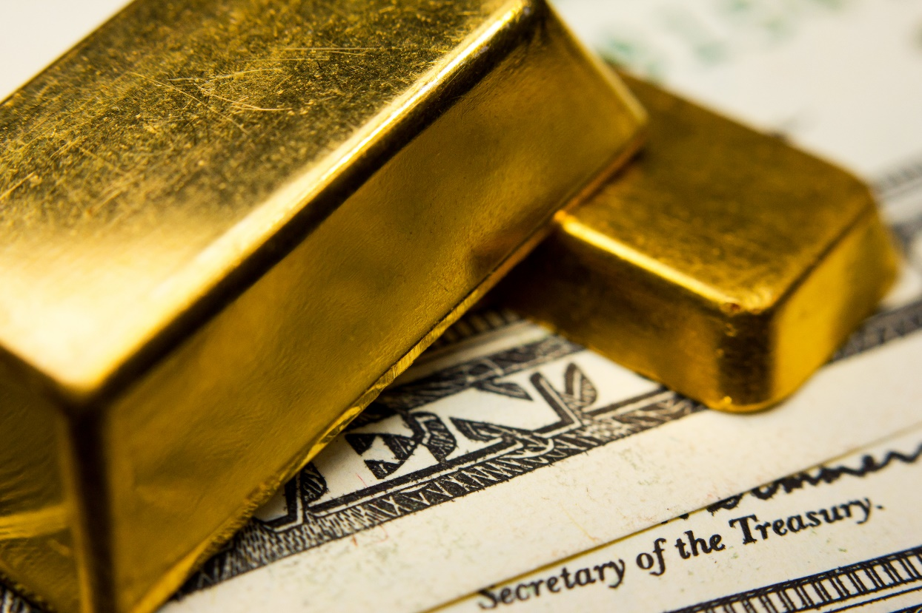
^{41–42. Egy kis pénztörténet}
^{B. Mi a modern pénz?}
Az 1800-as évek kezdetén a bankjegyek értékösszege Európa teljes arany- és ezüstkészletének csak kevesebb mint a felét tette ki. A termelés és az áruforgalom növekedésével párhuzamosan a bankok egyre több bankjegyet hoztak forgalomba, többet, mint amennyi fedezetként szolgáló arannyal rendelkeztek. Ez gyakorlatilag azt jelentette, hogy olyan hitelt nyújtottak a bankok, amelynek már nem volt meg a fedezete aranyban.
Az első világháborút megelőző években már kilencszer annyi papíralapú fizetési eszköz volt használatban, mint nemesfém fedezet.
A mai modern pénz már belső érték nélküli pénz, ami mögött nem áll ott az arany, azaz nincs aranyfedezete. A mai kor pénzének stabilitását az biztosítja, ha összhangban van az adott gazdaságban kibocsátott áruk és szolgáltatások értékével.

Slide 13
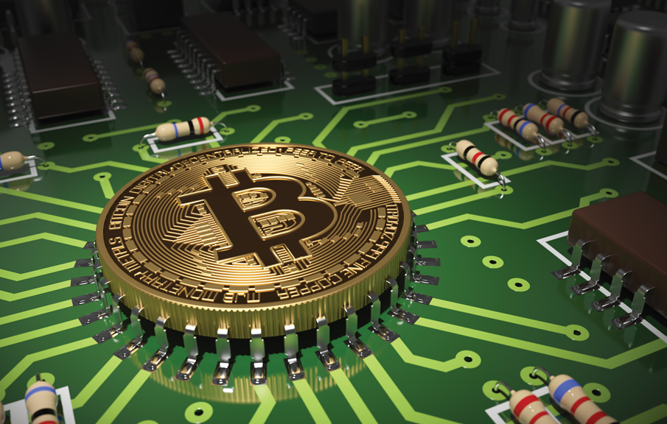
41–42. Egy kis pénztörténet - B Mi a modern pénz?
A modern pénz ugyanakkor nemcsak érmék és bankjegyek formájában létezik, hanem „számlapénzként” is, amely a bankszámlán lévő vagyont jelenti. A bankszámlákon található pénzek tulajdonképpen elektronikus jelek, de a mindennapi használatban ezek ugyanolyan pénznek minősülnek, mint az érme vagy a bankjegy, csak fizikailag nem állította elő a bank. Jelenleg Magyarországon 10-20 százalék körüli a készpénz aránya a számlapénzekhez képest. Ez elegendő ahhoz, hogy könnyedén le lehessen bonyolítani a vásárlásokat.
^{Jó, ha tudod!}
A világ első és egyben leginkább elterjedt virtuális pénze (digitális fizetőeszköze) a Bitcoin, ami egy szabad felhasználású, úgynevezett nyílt forráskódú digitális fizetőeszköz. A többi elektronikus fizetőeszköztől eltérően a Bitcoin nem függ központi kibocsátóktól és hatóságoktól, ezért kockázatos fizetőeszköznek tartják.

Slide 14
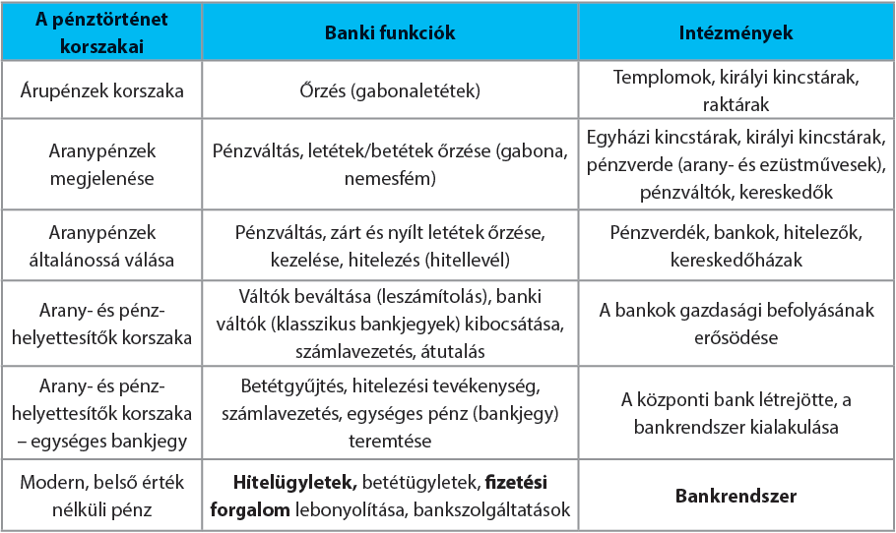
^{41–42. Egy kis pénztörténet}
C. Mi a közös a pénz és a bankok történetében?
A modern pénz létrejöttének fontos állomása volt, hogy a bankok közül országonként kiemelkedett egy bank, a „bankok bankja”. Az állam vagy a király ezt a bankot különleges feladattal ruházta fel: a törvényes fizetőeszköz (bankjegy, érme) kibocsátásának jogával. Ettől kezdve ennek a bankjegynek az elfogadása mindenki számára kötelező volt az adott országban.

Slide 15
41–42. Egy kis pénztörténet - C Mi a közös a pénz és a bankok történetében?
Ez a bank lett az ország központi bankja, más néven jegybankja. Néhány előfutárt követve a 19. század végére már több európai országban működött jegybank.
A bővülő gazdaság, a növekvő áruforgalommal járó elszámolások szaporodása olyan egységes pénzt kívánt, amely rugalmasan igazodik a forgalom pénzigényéhez. A pénzkibocsátási monopóliummal felruházott központi bankok teremtették meg egy ilyen pénz kibocsátásának lehetőségét. A 20. század harmincas éveitől a jegybankok a hitelnyújtással mindenki számára kötelező, belső értékkel nem rendelkező hitelpénzt teremtettek. A belső értékkel (arany vagy ezüst fedezettel) nem rendelkező pénz működésének két fontos feltétele, hogy jogszabály „kényszerítse ki” az elfogadását, a másik, hogy a gazdaság szereplői megéljék, tapasztalják pénzük értékállóságát. Ugyanazt az árut lényegében változatlan áron tudják megvásárolni.
^{TIPP}
Ha van kedved játszani és közben még többet megtudni a pénzről, látogass el a Sulibank honlapjának játékterére.

Slide 16
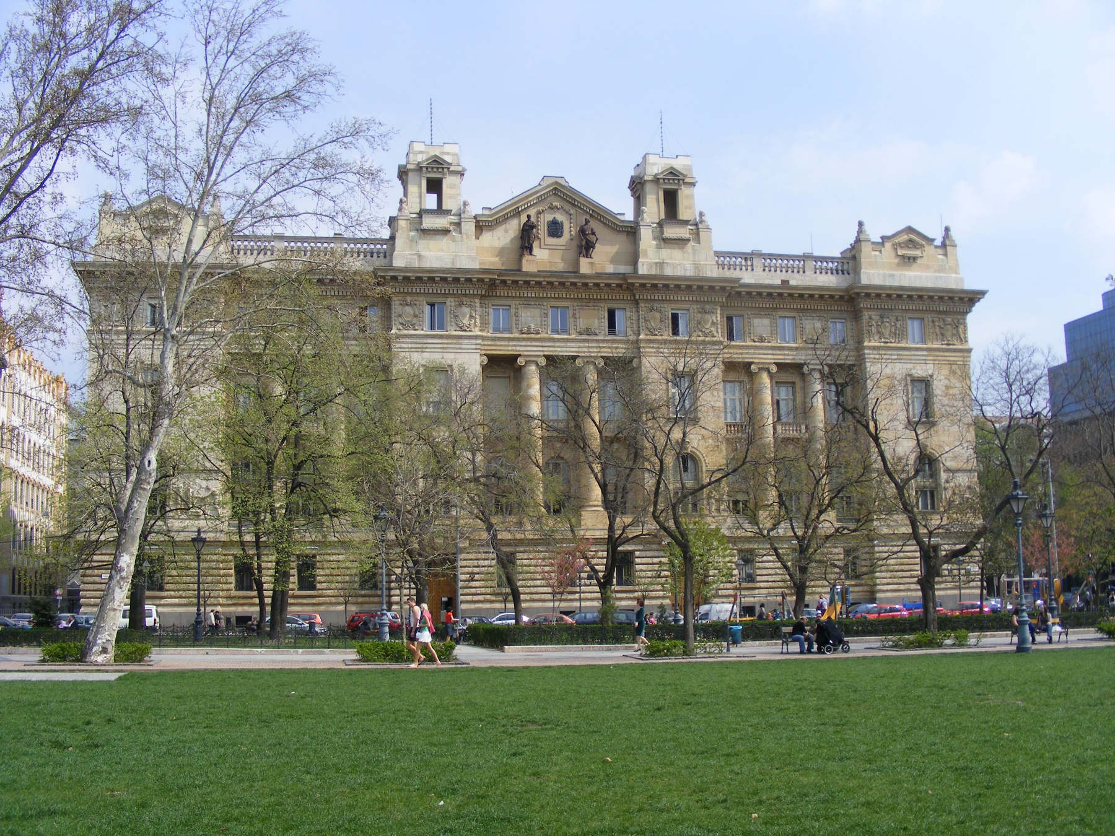
41–42. Egy kis pénztörténet - C Mi a közös a pénz és a bankok történetében?
Magyarországon 1924-ben kezdte meg működését az első önálló jegybank, a Magyar Nemzeti Bank, amely azóta is a törvényes fizetőeszköz, a bankjegyek és érmék kizárólagos kibocsátója.
^{Jó, ha tudod!}
Magyarországon az első pénzintézet létrehozását 1772-ben rendelte el Mária Terézia, de ez még igen szűk hitelezési tevékenységet folytatott, és elsősorban osztrák érdekeltségű bankként működött. Az első önálló magyar pénzintézet létrehozását Fáy András író, politikus kezdeményezte. A Pesti Hazai Első Takarékpénztár egyesületi formában 1840. január 11-én kezdte meg a működését.
^{A Magyar Nemzeti Bank épülete}

Slide 17
^{41–42. Egy kis pénztörténet}
Hogy jutottunk el a kauri kagylótól a modern pénzig? A pénzhasználatot a nomád népek indították el, ez lett a rendszeressé váló termékcsere alapja. Alapvetően négy pénztörténeti korszakot különböztetünk meg, melyek az árupénz korszaka, az aranypénz korszaka, az arany- és pénzhelyettesítők korszaka, a modern pénz korszaka.
Mi a modern pénz? A mai modern pénz belső érték nélküli pénz, amelynek nincs aranyfedezete, és rugalmasan igazodik a forgalom pénzigényéhez. A modern pénz nemcsak érmék és bankjegyek formájában létezik, hanem „számlapénzként” is.
Mi a közös a pénz és a bankok történetében? A huszadik századra a növekvő áruforgalommal járó elszámolások szaporodása olyan egységes pénzt kívánt, amely rugalmasan igazodik a forgalom pénzigényéhez. A pénzkibocsátási monopóliummal felruházott központi bankok teremtették meg egy ilyen belső értékkel nem rendelkező pénz kibocsátásának lehetőséget.

